Slide 1
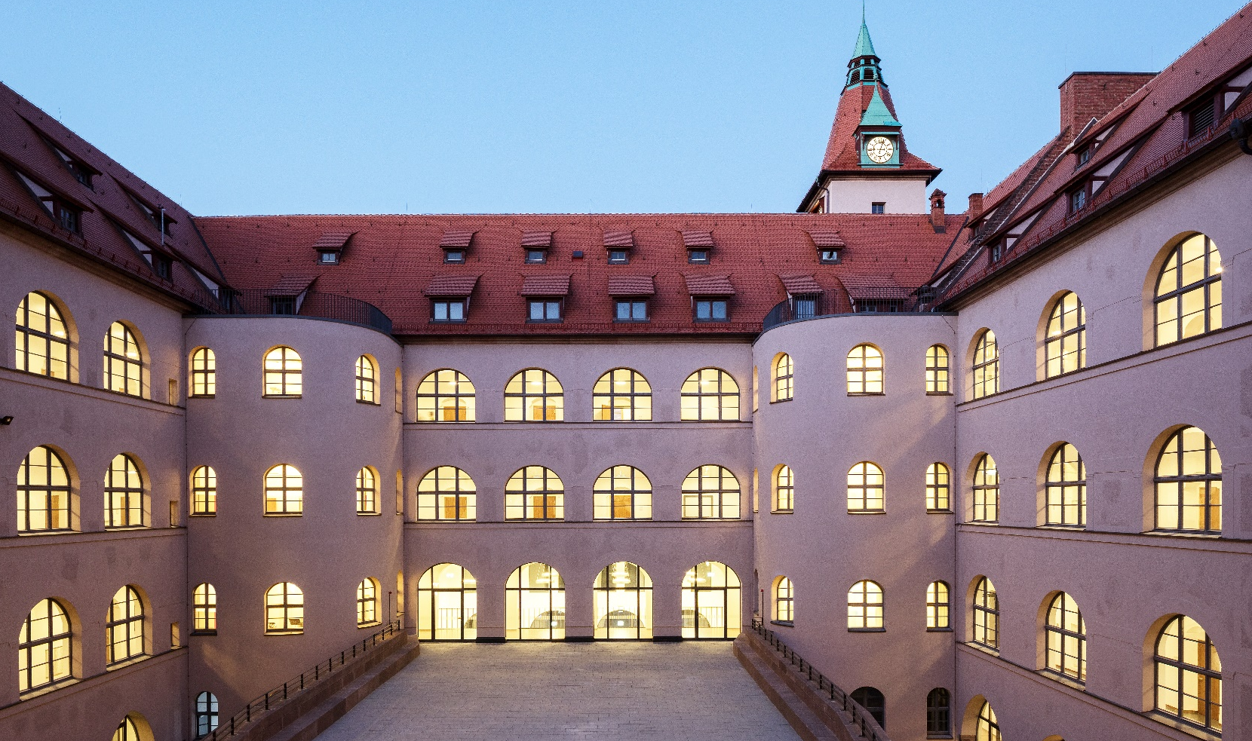
16.12.2024: Mobilität. Migration. Musikerreisen
Titel Fett
HIER IST PLTZ FÜR TITEL ODER BEGRÜSSUNG

Slide 2
Literatur zu Nobilität. Migration. Reisen
Zygmunt Baumann: Globalization. The Human
Consequenes, Cambridge 1998
Ja Rüdiger: Eine Zeitreise ins mobile Mittelalter,
Frankfurt am Main 2013
Jochen Oltmer: Migration. Geschichte und
Zukunft der Gegenwart, Darmstadt 2017
Anthony Bale: Reisen im Mittelalter. Unterwegs
mit Pilgern, Rittern, Abenteurern, Frankfurt am Main 204

Slide 3
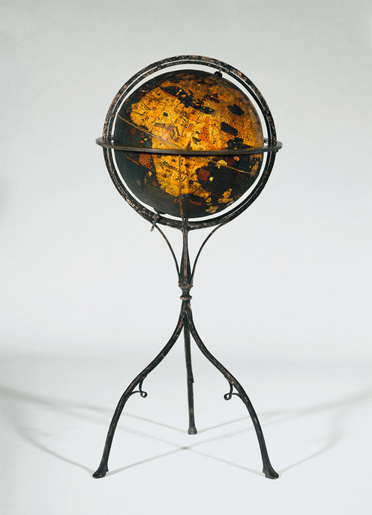
Behaim-Globus
Der älteste Globus der Welt
Hersteller: Martin Behaim (Entwurf),
Georg Glockendon d.Ä. u.a. Datierung: 1492 Ort: Nürnberg Material/Technik: Kugel aus
diversen Verbundwerkstoffen,
Deckfarbenmalerei, Gestell Schmiedeeisen, Horizontring
Messing Inventarnummer: WI1826
Germanisches Nationalmuseum
Nürnberg
UNESCO Welterbe seit 2023

Slide 4
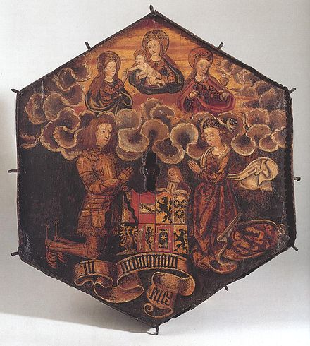
Martin Behaim (1459 in Nürnberg - 1507 in Lissabon)
Gedenkleuchter
für Martin Behaim (1519)
links: Martin Behaim, Ritter in gol- dener Rüstung; rechts: seine Frau Joana de Macedo; dahinter: ver-
mutlich ihr Sohn Martin Behaim der Jüngere
Schriftband: „in memoriam eius“
(zu seiner Erinnerung).
ursprünglich in der Katharinenkirche in Nürnberg, heute im
Germanischen Nationalmuseum

Slide 5
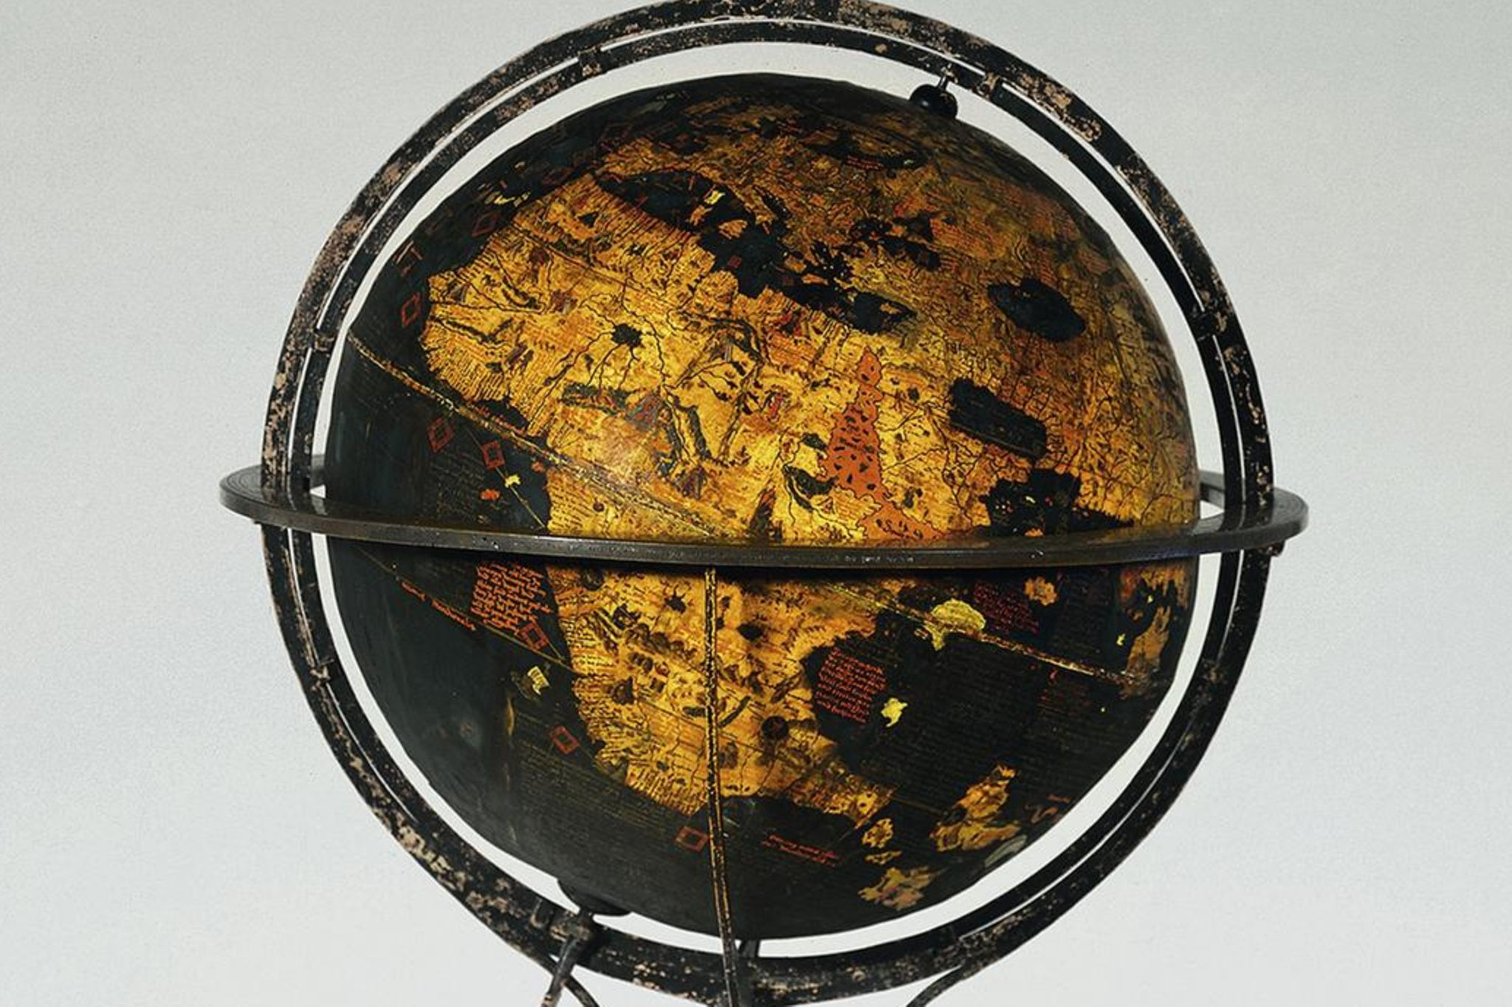
Behaim-Globus
Der älteste Globus der Welt
Hersteller: Martin Behaim (Entwurf),
Georg Glockendon d.Ä. u.a. Datierung: 1492 Ort: Nürnberg Material/Technik: Kugel aus
diversen Verbundwerkstoffen,
Deckfarbenmalerei, Gestell Schmiedeeisen, Horizontring
Messing Inventarnummer: WI1826
Germanisches Nationalmuseum
Nürnberg
UNESCO Welterbe seit 2023

Slide 6
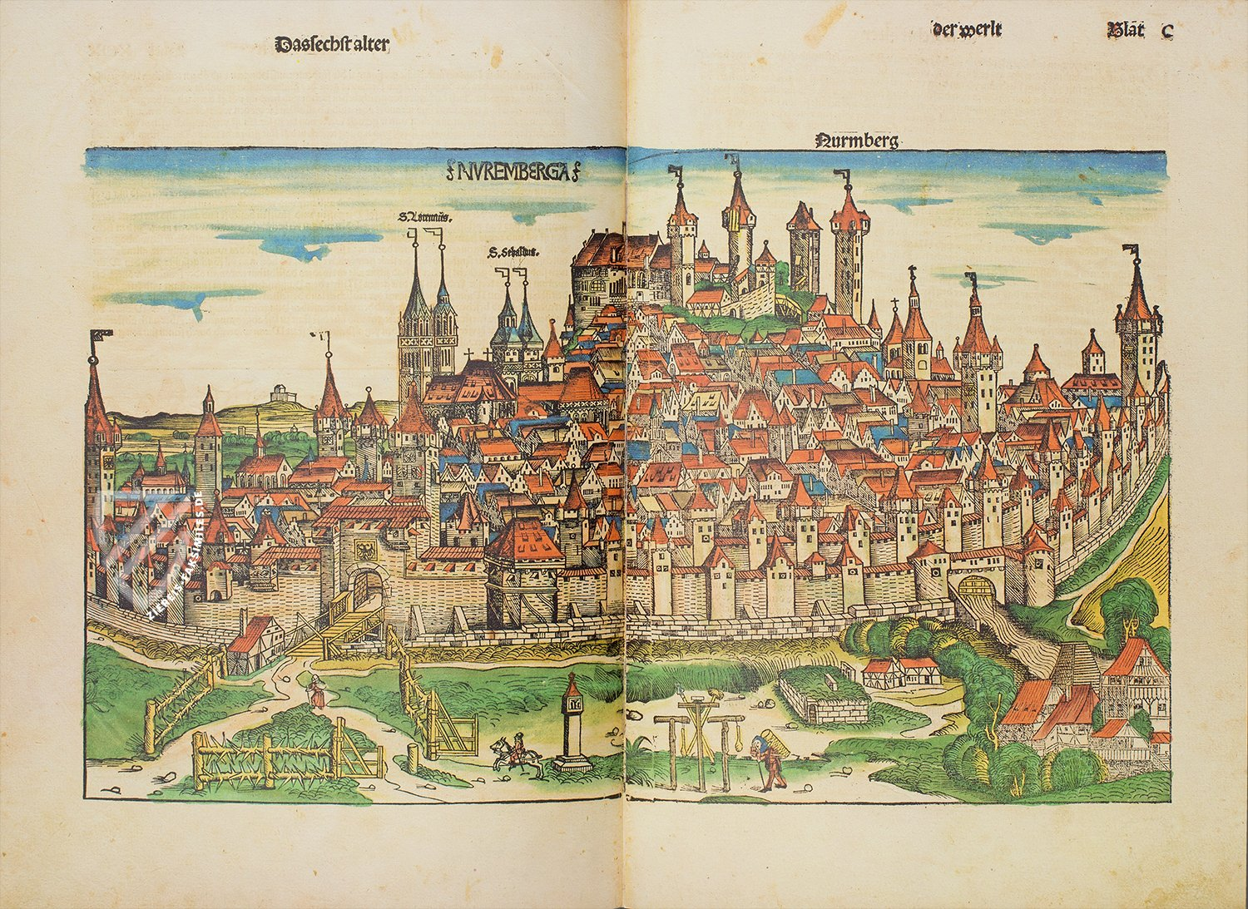
Hartmann Schedel: Weltchronik (1493)
Jacopo da Bologna:
3stimmiges Madrigal
Aquila altera –
Creatura gentile –
Uccel di dio

Slide 7
Literatur zu Musikerreisen
2003: Christian Meyer: Le musicien et ses voyages: pratiques, réseaux et representations
2009: Arne Spohr: How chances it they travel. Englische Musiker in Dänemark und Norddeutschland 1579-1630
2011: Christoph-Hellmut Mahling (Hg.): Musiker auf Reisen: Beiträge zum Kulturtransfer im 18. und 19. Jh.
2013: Sabine Ehrmann-Herfort und Silke Leopold (Hg.): Migration und Identität. Wanderbewegungen und Kulturkontakte in der Musikgeschichte
2023: Maren Bagge und Nicole K. Strohmann (Hg.): Kulturelles Handeln│Macht│Mobil. Interdisziplinäre Studien zur gender- und musikbezogenen Mobilitätsforschung

Slide 8
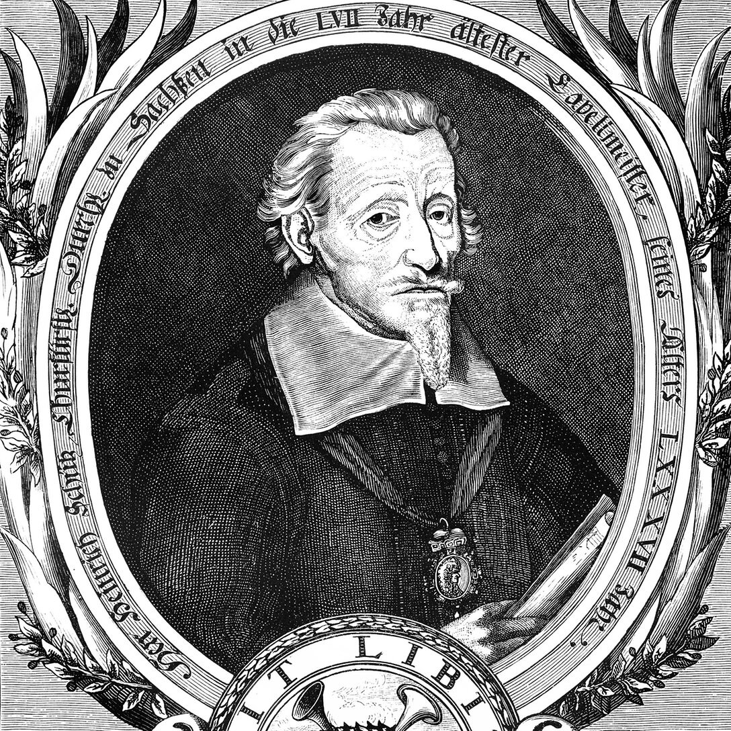
Klangbeispiel
Heinrich Schütz
1585-1672
Weihnachtshistorie
SWV 435

Slide 9
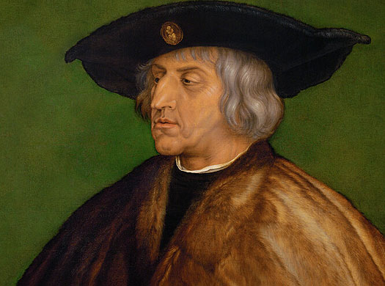
Franco-flämische Italienfahrer
Heinrich Isaac
um 1450 in der
Nähe von Brügge –
1517 in Florenz

Slide 10
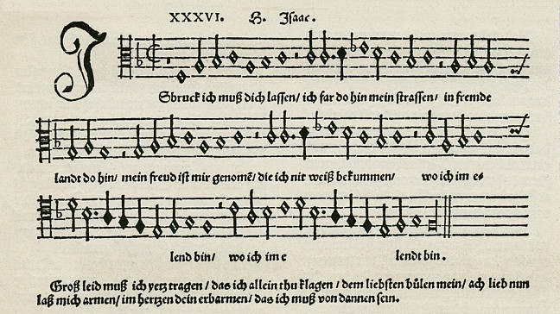
Klangbeispiel Heinrich Isaac: Innsbruck ich muss dich lassen

Slide 11
Literatur zu Kulturtransferforschung
Michel Espagne: „Transferanalyse statt Vergleich. Interkulturalität in der
sächsischen Regionalgeschichte“, in: Vergleich und Transfer. Komparatistik in den Sozial-, Geschichts- und Kulturwissen- schaften, hg. von Hartmut Kaelble und Jürgen Schriewer, Frankfurt a. M. 2003, S. 419– 438
Lutz Musner, „Kultur als Transfer. Ein regulationstheoretischer Zugang am
Beispiel der Architektur“, in: Ent-grenzte Räume: Kulturelle Transfers um 1900 und in der Gegenwart, hg. von Helga Mitterbauer und Katharina Scherke, Wien 2005, S. 173–194

Slide 12
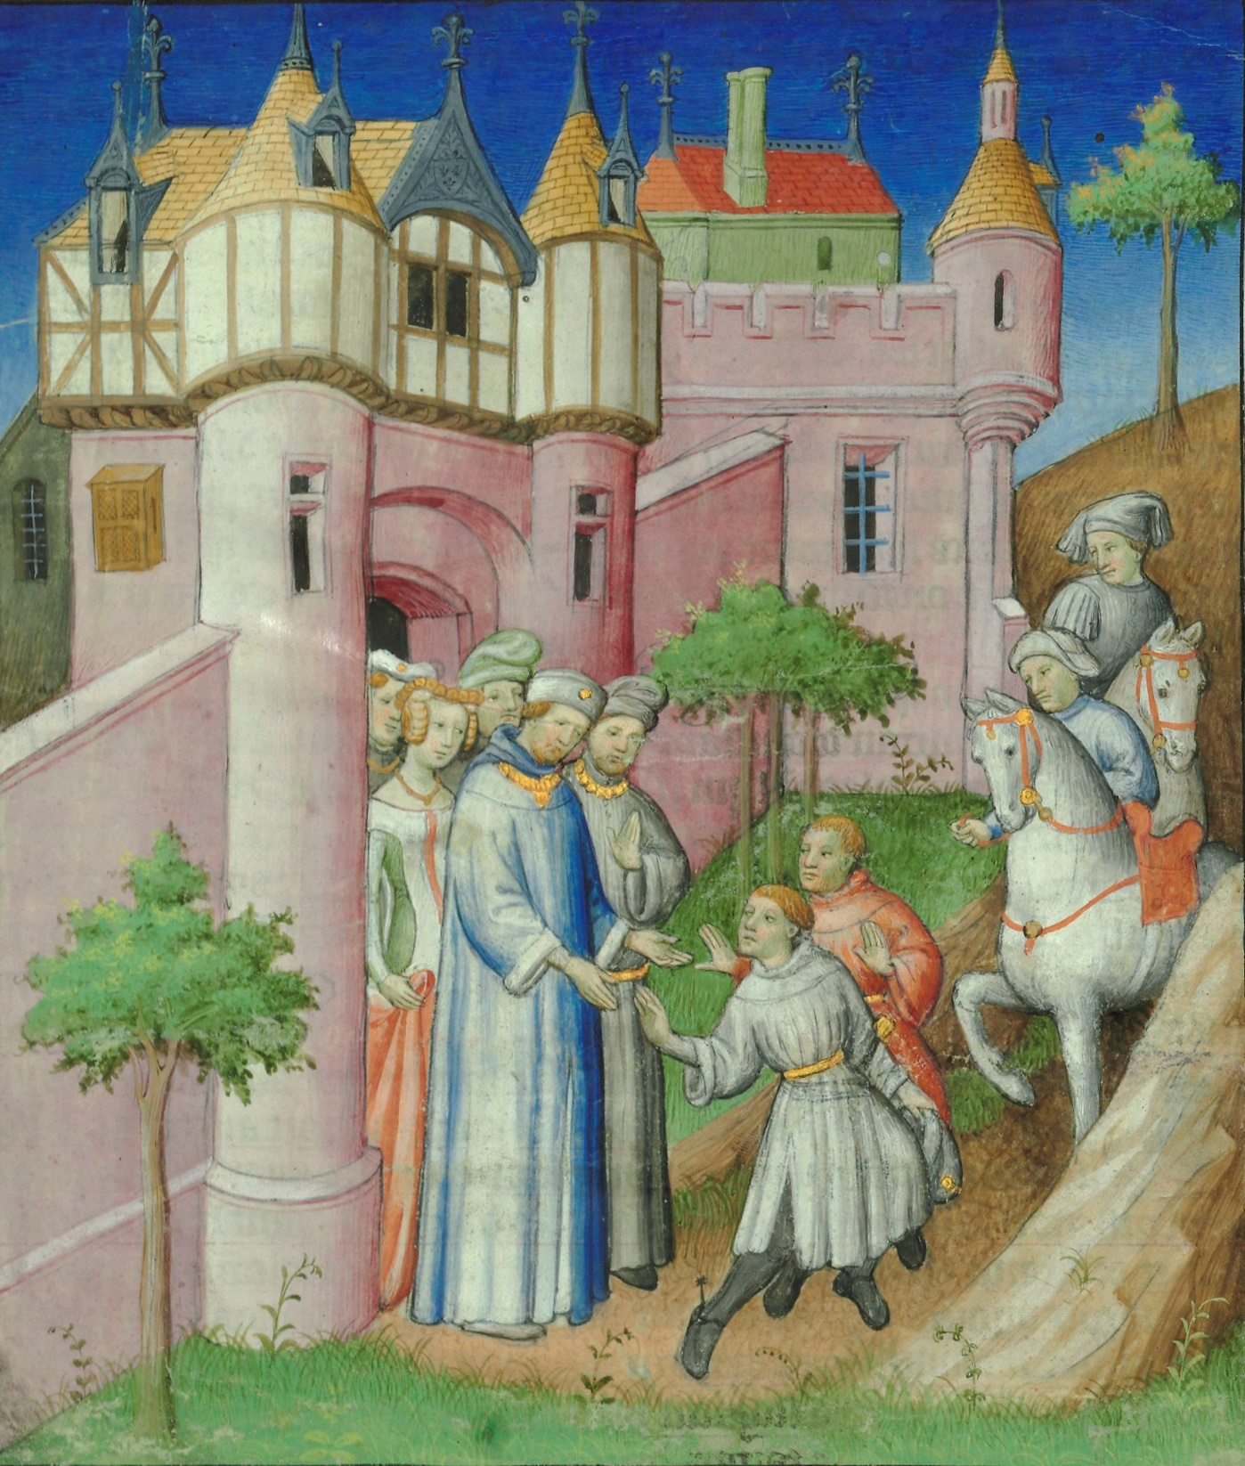
Marco Polo 1254-1324
Abschied der Polos
Bibl. Nat.
ms. franc. 2810

Slide 13
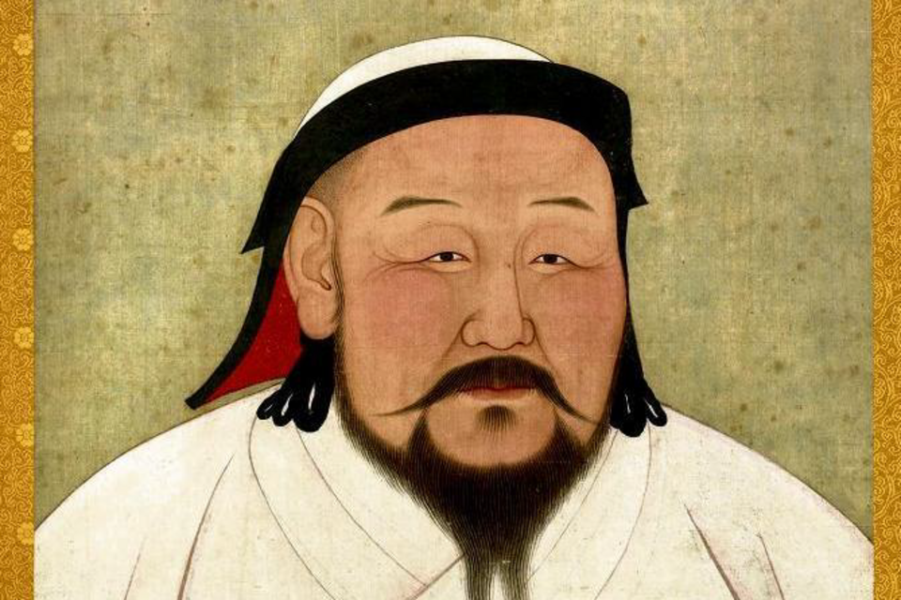
Kublai Khan (1215-1294) 1260 bis 1284 mongolischer Herrscher

Slide 14
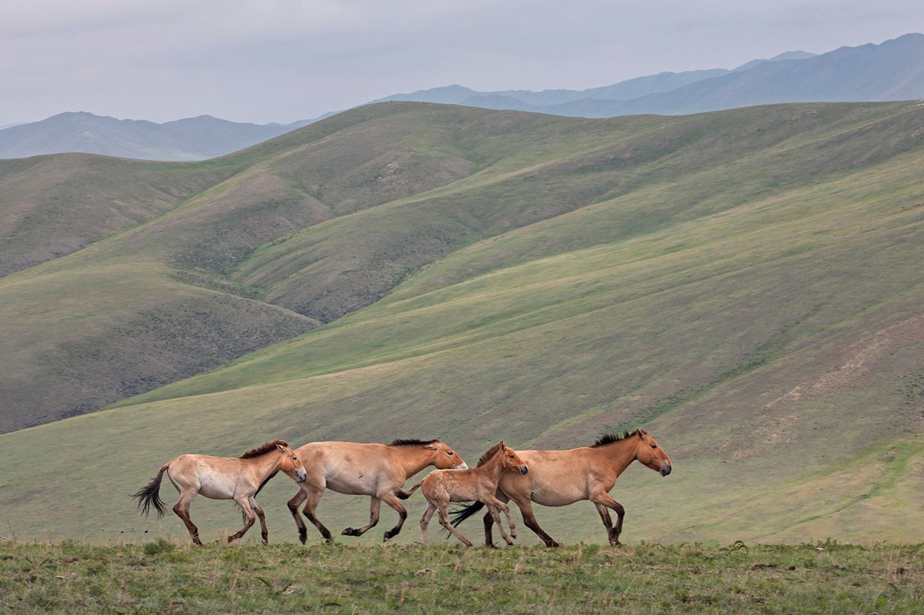
Klangbeispiel: Traditionelle mongolische Lieder: Manduul Khan

Slide 15
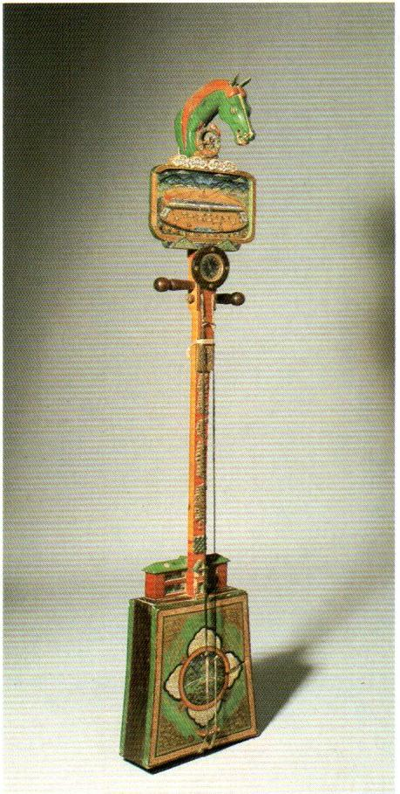
Pferdekopf-Geige

Slide 16
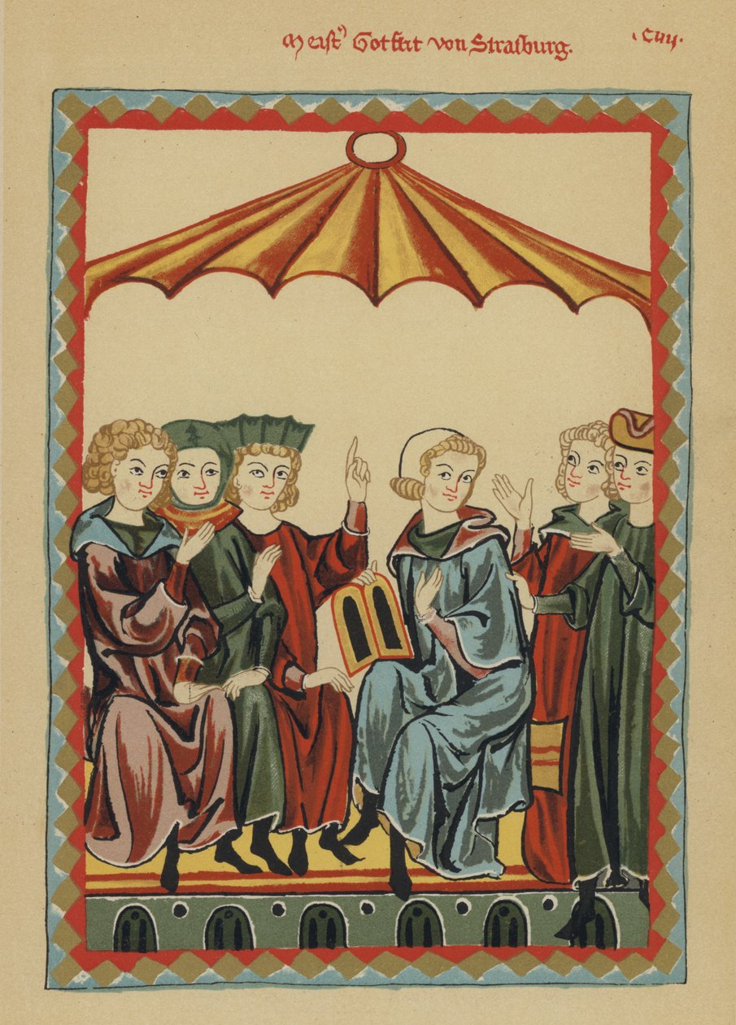
Gottfried von Straßburg
Tristan
Versroman, um 1210

Slide 17
Tristan-Teppich Kloster Wienhausen Schiff und Überfahrt als Daseinsmetapher

Slide 18
Klangbeispiel: Richard Wagner Tristan und Isolde

